Slide 1
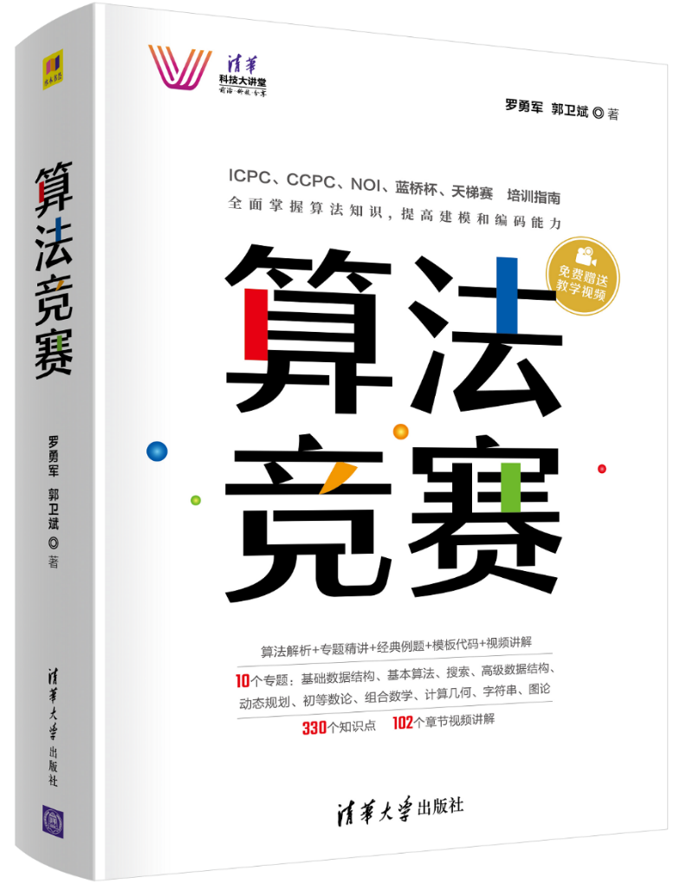
7.7 Burnside定理和Pólya计数
《算法竞赛》清华大学出版社 罗勇军
置换群
Burnside定理
Pólya计数

Slide 2
用白、黑两种颜色给正方形的4个顶点着色，有多少种方案。

Slide 3
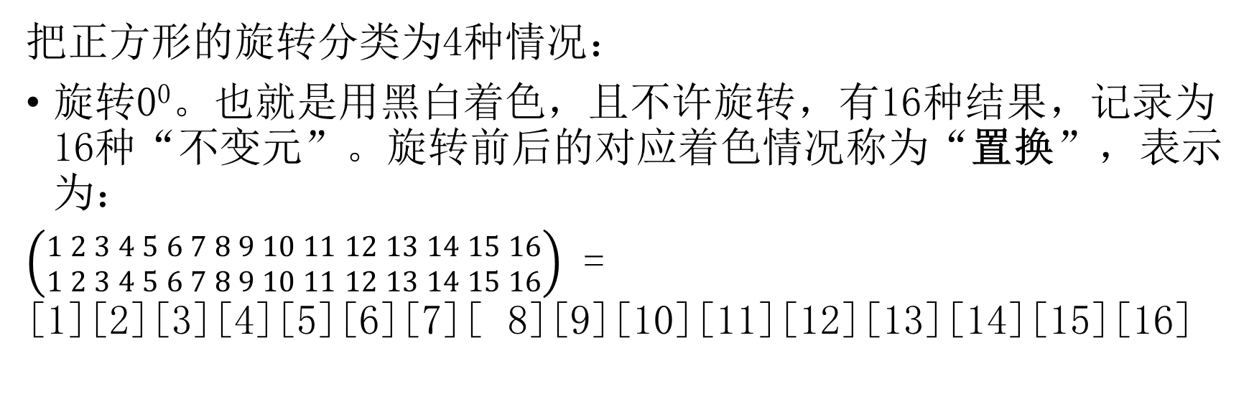
用Burnside定理的方法求解正方形着色
把正方形的旋转分类为4种情况：
旋转0⁰。也就是用黑白着色，且不许旋转，有16种结果，记录为16种“不变元”。旋转前后的对应着色情况称为“置换”，表示为：
$\left({1 \atop 1}{2 \atop 2}{3 \atop 3}{4 \atop 4}{5 \atop 5}{6 \atop 6}{7 \atop 7}{8 \atop 8}{9 \atop 9}{10 \atop 10}{11 \atop 11}{12 \atop 12}{13 \atop 13}{14 \atop 14}{15 \atop 15}{16 \atop 16}\right)$ = [1][2][3][4][5][6][7][ 8][9][10][11][12][13][14][15][16]

Slide 4
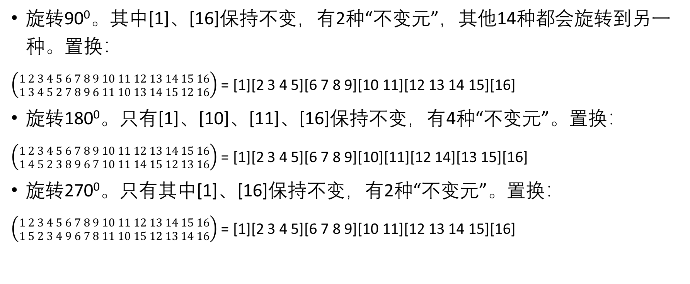
旋转90⁰。其中[1]、[16]保持不变，有2种“不变元”，其他14种都会旋转到另一种。置换：
$\left({1 \atop 1}{2 \atop 3}{3 \atop 4}{4 \atop 5}{5 \atop 2}{6 \atop 7}{7 \atop 8}{8 \atop 9}{9 \atop 6}{10 \atop 11}{11 \atop 10}{12 \atop 13}{13 \atop 14}{14 \atop 15}{15 \atop 12}{16 \atop 16}\right)$ = [1][2 3 4 5][6 7 8 9][10 11][12 13 14 15][16]
旋转180⁰。只有[1]、[10]、[11]、[16]保持不变，有4种“不变元”。置换：
$\left({1 \atop 1}{2 \atop 4}{3 \atop 5}{4 \atop 2}{5 \atop 3}{6 \atop 8}{7 \atop 9}{8 \atop 6}{9 \atop 7}{10 \atop 10}{11 \atop 11}{12 \atop 14}{13 \atop 15}{14 \atop 12}{15 \atop 13}{16 \atop 16}\right)$ = [1][2 3 4 5][6 7 8 9][10][11][12 14][13 15][16]
旋转270⁰。只有其中[1]、[16]保持不变，有2种“不变元”。置换：
$\left({1 \atop 1}{2 \atop 5}{3 \atop 2}{4 \atop 3}{5 \atop 4}{6 \atop 9}{7 \atop 6}{8 \atop 7}{9 \atop 8}{10 \atop 11}{11 \atop 10}{12 \atop 15}{13 \atop 12}{14 \atop 13}{15 \atop 14}{16 \atop 16}\right)$ = [1][2 3 4 5][6 7 8 9][10 11][12 13 14 15][16]

Slide 5
总着色方案数是：$\frac{1}{4}\left(16+2+4+2\right)=6$，其中4表示有4种旋转。
（1）每种旋转中的“变元”会与其他旋转中的某个不变元重复，这些变元对组合计数没有贡献，应该去除不做统计。
（2）每个“不变元”，都应该对旋转数4取平均值。考虑两种情况：
（i）这个“不变元”和其他旋转中的某个不变元重复，显然应该取平均值。例如不变元[1]重复了4次。
（ii）这个“不变元”和其他旋转中的“变元”重复，它的统计的数量也应该取平均值。例如“旋转0⁰”的不变元[2]，在其他三种旋转时都出现在“变元”中，说明它不是独立存在的，不是一种独立的方案，应该取平均值。

Slide 6
用Pólya计数的方法求解正方形着色
把4种旋转画成图，圆圈内的数字标记了圆圈旋转后的新位置。
(1)旋转0⁰ (2)旋转90⁰ (3)旋转180⁰ (4)旋转270⁰

Slide 7
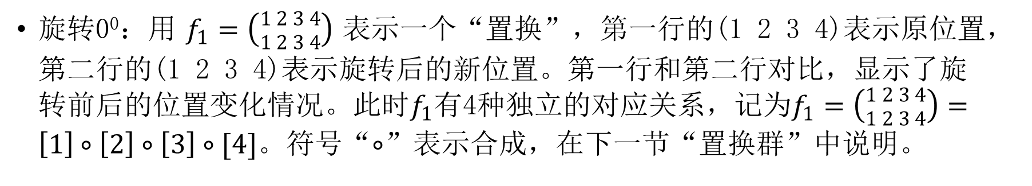
(1)旋转0⁰ (2)旋转90⁰ (3)旋转180⁰ (4)旋转270⁰
旋转0⁰：用$f_{1}=\left({1 \atop 1}{2 \atop 2}{3 \atop 3}{4 \atop 4}\right)$表示一个“置换”，第一行的(1 2 3 4)表示原位置，第二行的(1 2 3 4)表示旋转后的新位置。第一行和第二行对比，显示了旋转前后的位置变化情况。此时$f_{1}$有4种独立的对应关系，记为$f_{1}=\left({1 \atop 1}{2 \atop 2}{3 \atop 3}{4 \atop 4}\right)=\left[1\right]∘\left[2\right]∘\left[3\right]∘[4]$。符号“$∘$”表示合成，在下一节“置换群”中说明。

Slide 8
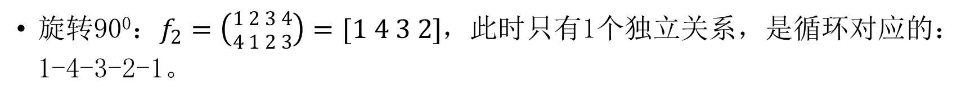
(1)旋转0⁰ (2)旋转90⁰ (3)旋转180⁰ (4)旋转270⁰
旋转90⁰：$f_{2}=\left({1 \atop 4}{2 \atop 1}{3 \atop 2}{4 \atop 3}\right)=[1 4 3 2]$，此时只有1个独立关系，是循环对应的：1-4-3-2-1。

Slide 9
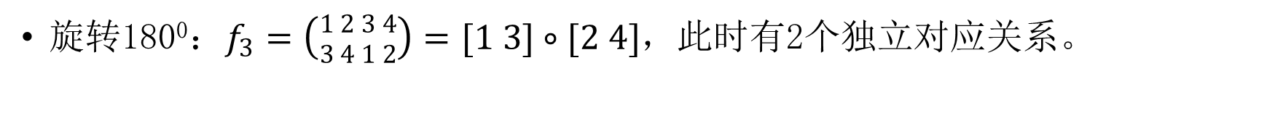
(1)旋转0⁰ (2)旋转90⁰ (3)旋转180⁰ (4)旋转270⁰
旋转180⁰：$f_{3}=\left({1 \atop 3}{2 \atop 4}{3 \atop 1}{4 \atop 2}\right)=[1 3]∘[2 4]$，此时有2个独立对应关系。

Slide 10
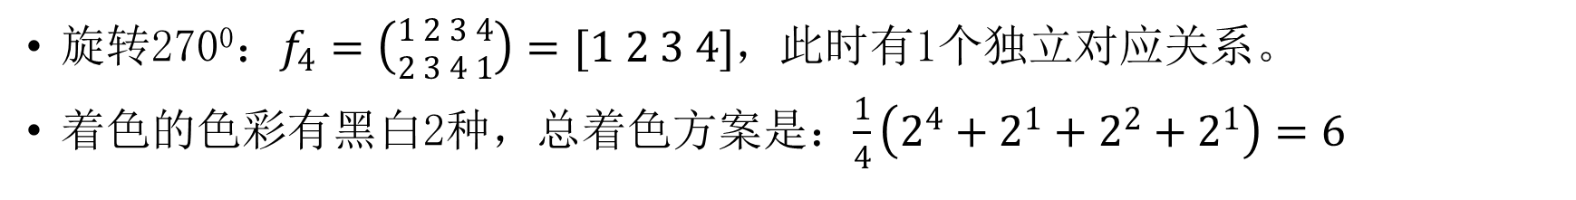
(1)旋转0⁰ (2)旋转90⁰ (3)旋转180⁰ (4)旋转270⁰
旋转270⁰：$f_{4}=\left({1 \atop 2}{2 \atop 3}{3 \atop 4}{4 \atop 1}\right)=[1 2 3 4]$，此时有1个独立对应关系。
着色的色彩有黑白2种，总着色方案是：$\frac{1}{4}\left(2^{4}+2^{1}+2^{2}+2^{1}\right)=6$

Slide 11
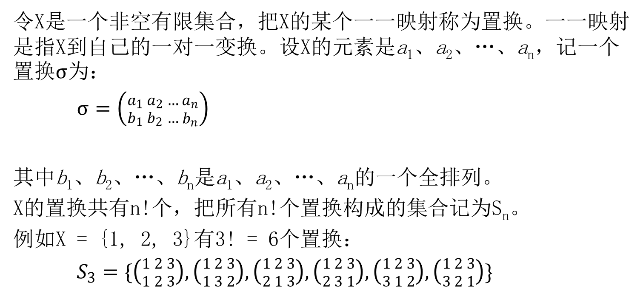
置换群
令X是一个非空有限集合，把X的某个一一映射称为置换。一一映射是指X到自己的一对一变换。设X的元素是a₁、a₂、…、a_{n}，记一个置换$σ$为：
$σ=\left({a_{1} \atop b_{1}}{a_{2} \atop b_{2}}{… \atop …}{a_{n} \atop b_{n}}\right)$
其中b₁、b₂、…、b_{n}是a₁、a₂、…、a_{n}的一个全排列。
X的置换共有n!个，把所有n!个置换构成的集合记为S_{n}。
例如X = {1, 2, 3}有3! = 6个置换：
$S_{3}=\{\left({1 \atop 1}{2 \atop 2}{3 \atop 3}\right),\left({1 \atop 1}{2 \atop 3}{3 \atop 2}\right),\left({1 \atop 2}{2 \atop 1}{3 \atop 3}\right),\left({1 \atop 2}{2 \atop 3}{3 \atop 1}\right),\left({1 \atop 3}{2 \atop 1}{3 \atop 2}\right),\left({1 \atop 3}{2 \atop 2}{3 \atop 1}\right)\}$

Slide 12
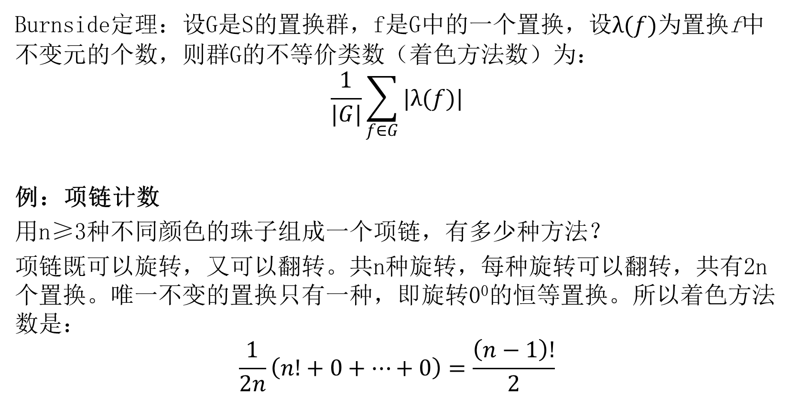
Burnside定理
Burnside定理：设G是S的置换群，f是G中的一个置换，设$λ(f)$为置换f中不变元的个数，则群G的不等价类数（着色方法数）为：
$$\frac{1}{|G|}\sum_{f∈G}{|λ(f)|}$$
例：项链计数
用n≥3种不同颜色的珠子组成一个项链，有多少种方法？
项链既可以旋转，又可以翻转。共n种旋转，每种旋转可以翻转，共有2n个置换。唯一不变的置换只有一种，即旋转0⁰的恒等置换。所以着色方法数是：
$$\frac{1}{2n}\left(n!+0+…+0\right)=\frac{\left(n−1\right)!}{2}$$

Slide 13
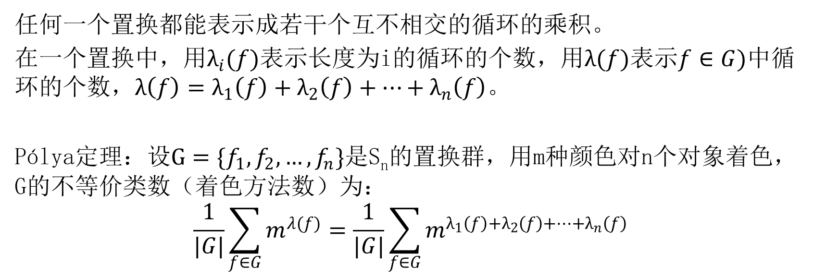
Pólya计数
任何一个置换都能表示成若干个互不相交的循环的乘积。
在一个置换中，用$λ_{i}(f)$表示长度为i的循环的个数，用$λ(f)$表示$f∈G)$中循环的个数，$λ\left(f\right)=λ_{1}\left(f\right)+λ_{2}\left(f\right)+…+λ_{n}\left(f\right)$。
Pólya定理：设$G=\{f_{1},f_{2},…,f_{n}\}$是S_{n}的置换群，用m种颜色对n个对象着色， G的不等价类数（着色方法数）为：
$$\frac{1}{|G|}\sum_{f∈G}{m^{λ(f)}=\frac{1}{|G|}\sum_{f∈G}{m^{λ_{1}\left(f\right)+λ_{2}\left(f\right)+…+λ_{n}\left(f\right)}}}$$

